Slide 1
Quiz Game
2014/5/10~2014/6/13

Slide 2
차례
1. 소개
1-1. 왜 만들었을까?
1-2. 구조소개
1-3. 구현목표
1-4. 일정
2. 코드 설계
2-1. 소켓 통신
2-2. 데이터베이스
3. 세부 기능
3-1 회원가입,로그인,대기실
3-2. 방 생성,게임시작
3-2.레벨,채팅,귓속말
4. 그 밖에
3-2. 개발 환경
3-3. 마지막으로..

Slide 3
소개
1) 왜 만들었을까?
왜 만들었을까?
지금까지 배운 내용을 바탕으로 무엇을 만드 는게 도움이 될까?
소켓통신 부분이 어려운 사람이 많았기에..
소켓통신을 이용한 퀴즈게임

Slide 4
소개
메인 화면
회원가입
2) 구조소개
로그아웃
로그인
대기실
방나가기
방 생성
게임 방
인원수체크,유저준비
게임진행
결과저장

Slide 5
소개
3) 구현목표
GUI를 이용 그래픽 형식으로 구현
Socket통신을 이용한 다중접속 채팅구현
채팅도중 퀴즈게임이 가능하도록 구현
사용자 별 퀴즈 정답횟수를 Database에
저장 접속 시 사용자의 등급을 표시해줌

Slide 6
소개
4) 일정소개

Slide 7
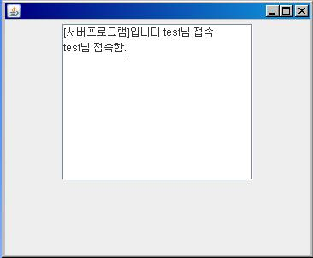
코드설계
2) 소켓통신
서버
1.구분된 문자를 이용하여 클라이언트의
동작을 감지.
2.실행 후 클라이언트로 처리결과를 보냄.

Slide 8
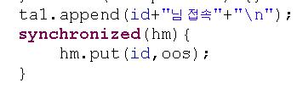
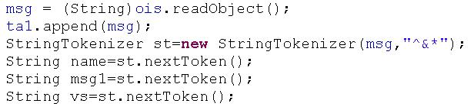
코드설계
2) 소켓통신
유저 접속 시 해쉬맵 에 정보저장
JAVA 토크나이저를 이용 하여 받아온 정보 분류

Slide 9
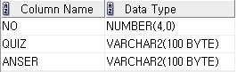
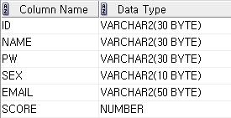
코드설계
2) 데이터베이스
QUIZ문제 Table 생성
문제번호 | 문제 | 정답
Primary key | NOU NULL | Varchar2(100)
회원정보 Table 생성
아이디 | 이름 | 비밀번호 | 성별 | 이메일 | 점수
Primary key | Not null | Not null | Varchar2(10) | Unique key | Number(6)

Slide 10
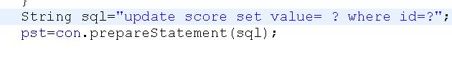
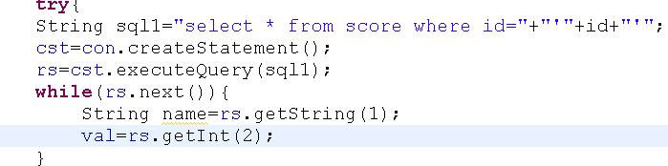
코드설계
2) 데이터베이스
게임이 끝나고 나온 정보를 각 유져별로 저장
접속시 유저의 스코어를 가져와서 뿌려줌

Slide 11
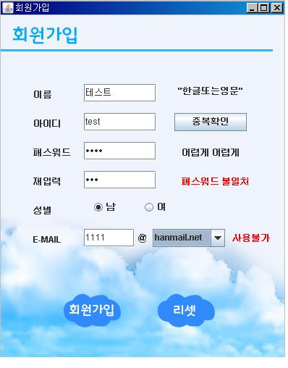
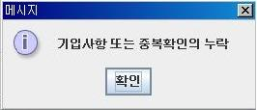
세부기능
2) 회원가입
1.DB를 검색하여 결과를 반환.
2.패스워드 값의 일치를 확인.
3.DB를 검색하여 결과를 반환.
1
4.위의 모든 결과가 정상 이면 DB에 회원정보를 입력.
2
5.가입사항이 누락되거나 중복
될 시에는 메시지 창 출력.
3
5
4

Slide 12
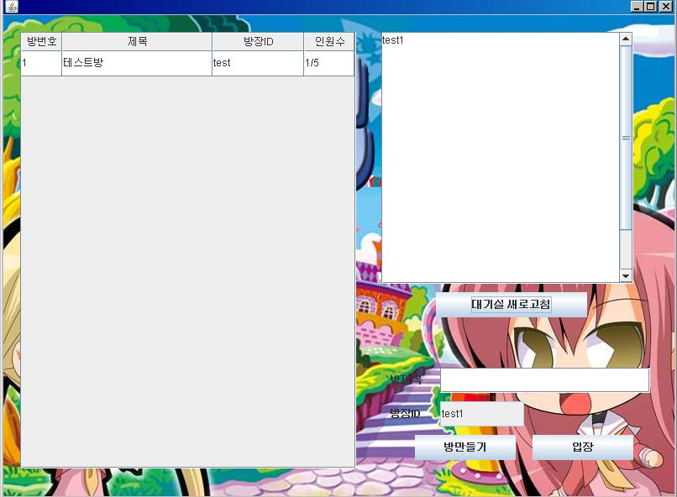
세부기능
2) 대기실
1.대기실 접속 인원과
모든 방 정보를 요청함.
2.서버로 방을 만든다는 명령어를 보냄.
3.만들어진 방으로 입장.
5
4.서버로부터 모든 방
내역을 받아 보여줌.
4
5.서버로부터 받은 모든 접속인원 정보를 보여줌.
1
6.방 제목을 적는 곳
번 버튼 클릭하면
서버로 보내진다.
2
6
2
3

Slide 13
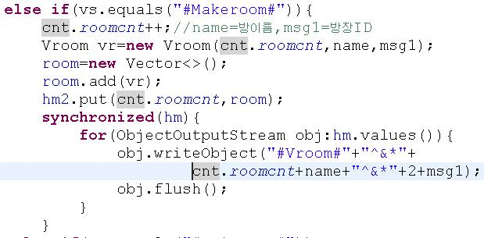
세부기능
방생성 코드
1.클래스를 이용하여Vector에
방 번호,방장ID,방 제목을 저장
1
2.HashMap을 사용하여 만든
방들을 방 번호를 KEY값으로 정렬시킴.
2
3.만들어진 방의 정보를 서버에 접속한 모든 사용자에게
보내줌.
3

Slide 14
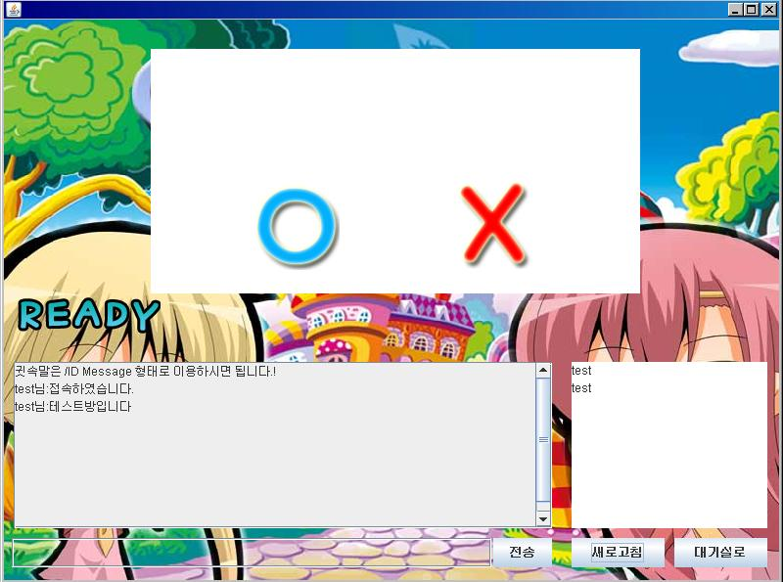
세부기능
2)게임 화면
1.입력된 메시지를 서버로 보냄
주관식 문제는 정답을 입력.
5
2.서버로부터 받은 채팅내용을
화면에 뿌려주는 곳.
3.현재 방 사용자 정보를 요청.
4.게임 시작할 준비가 됨을
서버로 알려줌.
4
5.게임이 시작되면 문제와
정답자를 알려줌.
2
6.대기실로 화면전환.
3
6
1

Slide 15
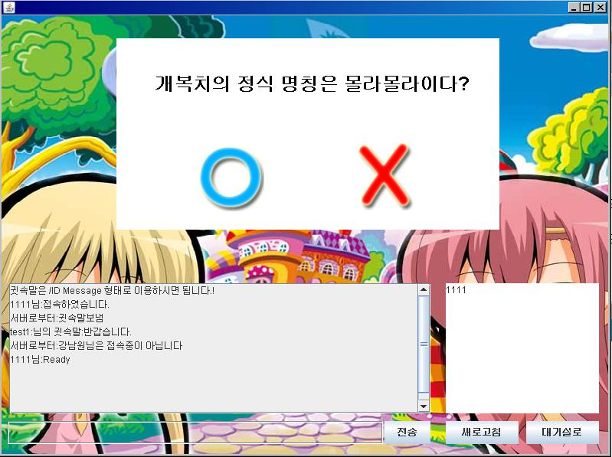
코드설계
2) 귓속말 채팅
1.퀴즈게임 진행중 불필요한
버튼은 사라지게 됩니다.
3
2.상대방이 접속중 이면 귓속말
사용가능. 접속중이 아니면
비접속중 이라는 메시지 보냄.
1
3.문제당 제한시간이 주어진다.
1
2

Slide 16
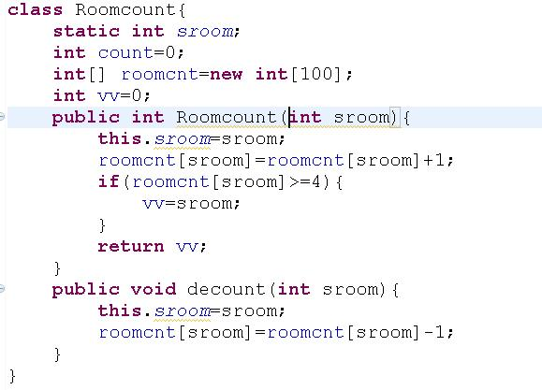
게임시작
게임시작 코드
1.Ready버튼이 눌러지면
Roomcount class 를 호출함.
2.호출되면 자신의 방 번호의
Ready 된 인원수를 return함.
1
3.Ready 버튼을 다시 클릭하면
방의 Ready인원수를 감소함.
2
3

Slide 17
소개
2) 구조소개
Eclipse
Oracle DB
Jdk 1.7

Slide 18
감사합니다.

Slide 19
RealRank
2014.7.28~ 권종근

Slide 20
1.소개
-동기
-구조 설명
-일정
-UML
2.코드설계
-동기
-구조 설명
-일정
-UML
3.상세기능
4.후기

Slide 21

동기
취업아카데미 에서 배운 Springframework 이용해서 개인 홈페이지를 제작
웹 뿐만 아니라 모바일 등 다른 플렛폼 에서도 호환 가능한 웹 표준 사이트 개발
여러 포털 의 실시간 정보를 한번에 확인하고 특정 날의
이슈가 된 사건을 알고 싶어서 제작
실시간 검색어
활용 싸이트

Slide 22
언어/툴/사양
( RealRank)
Tool > Eclipse(kepler), SQL Developer, PowerPointer
JDK(JRE) > JDK 7.0
DataBase > mysql
WebServer > Apache Tomcat 7.0
언어> HTML5 , JavaScript , CSS3 , JSP(Java & Servlet& action & xml)
library > JSTL , jQuery, JSoup
Frame Work > Spring3.0 , ibatis
사양 > Intel Duo E4600 RAM 4G , 내장그래픽 카드

Slide 23
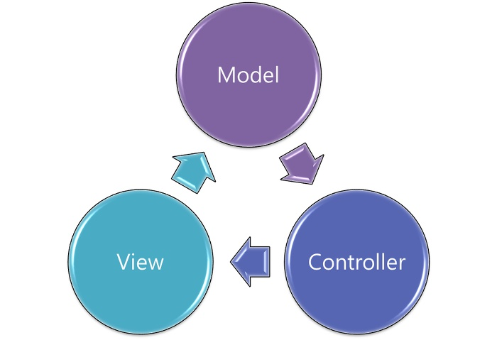
구조
SPRING MVC 패턴 구현
Model – 데이터베이스 접속을 관리하고 sql을 제어하는 부분
View - Model에서 가져온 데이터들이 화면에 표시되는 부분
Controller - 기능제어 부분
DispatcherServlet –URL ,Parameter를 Controller와 연결하는 부분
Dispatcher Servlet

Slide 24

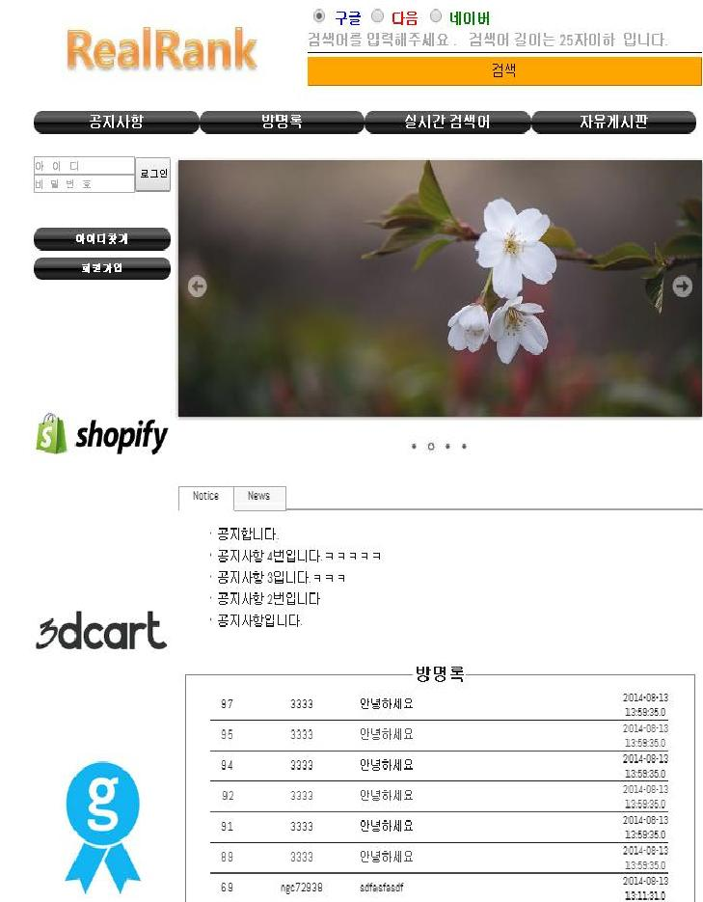
프로젝트 일정
( RealRank)
‘~7/28
‘8/1~5
‘6~10
’11~15
’15~18
’18~21
7/28~8/1
Project Plan
프로젝트 구상
웹의 다양한 동적 기술을
보여줄수 있는 프로젝트 내용 구상
24

Slide 25
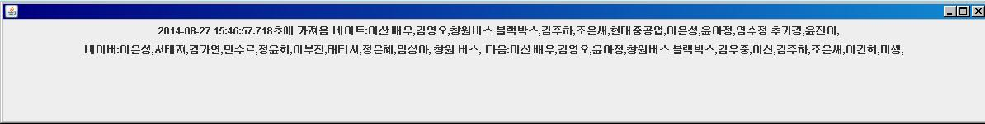
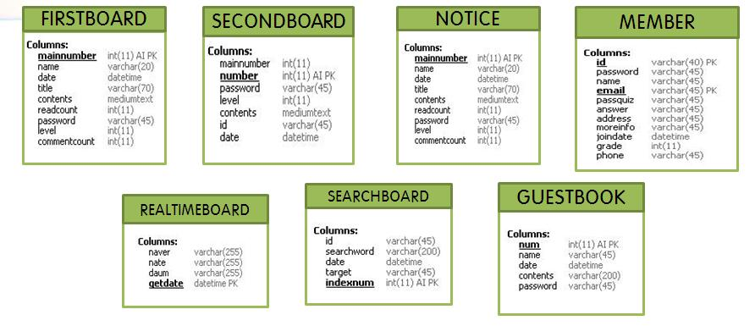
프로젝트 일정
( RealRank)
‘~7/28
‘8/1~5
‘6~10
’11~15
’15~18
’18~21
8/1~8/5
DB Table Decide
DB테이블 구성
테이블 구성과 속성 지정, 정보수집어플개발

Slide 26
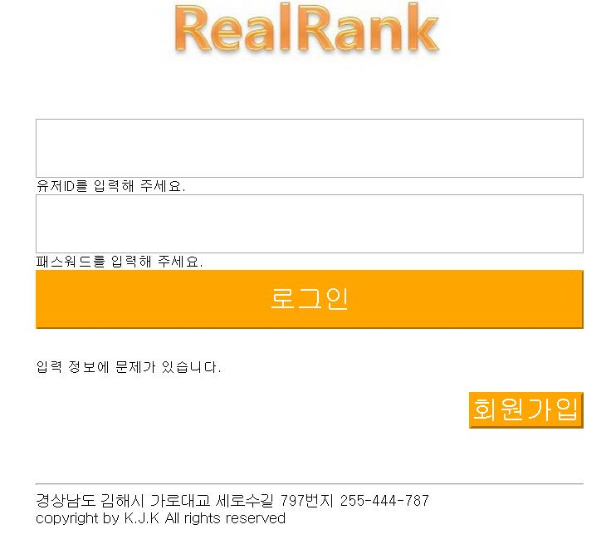
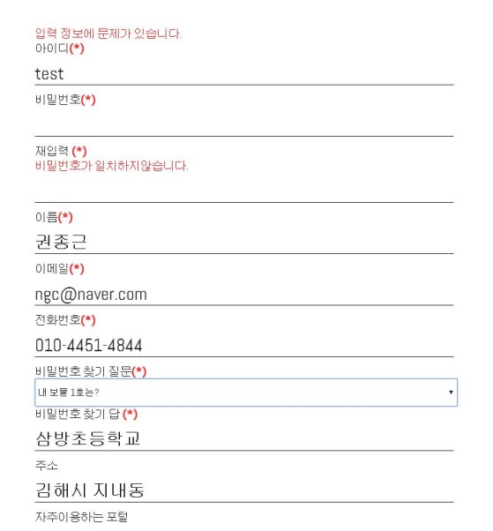
프로젝트 일정
( RealRank)
‘~7/28
‘8/1~5
‘6~10
’11~15
’15~18
’18~21
6~10일
Development
Servlet,JSP 개발
로그인,회원관리

Slide 27
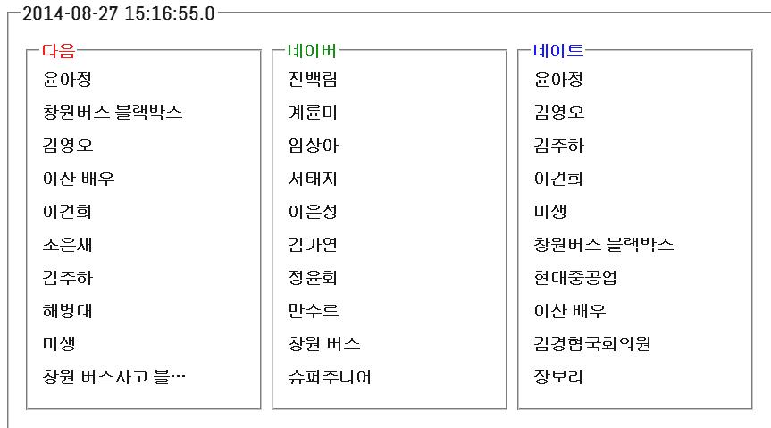
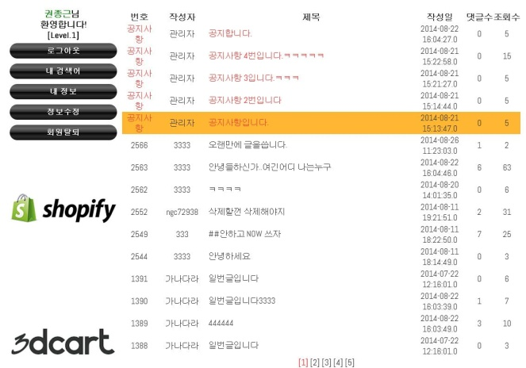
프로젝트 일정
( RealRank)
‘~7/28
‘8/1~5
‘6~10
’11~15
’15~18
’18~21
11~15일
Development
Servlet,JSP 개발
실시간검색어,게시판
27

Slide 28
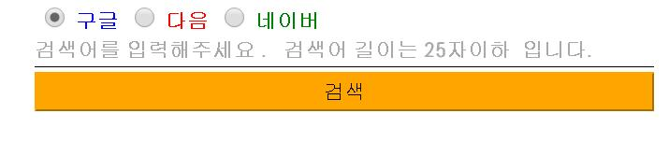
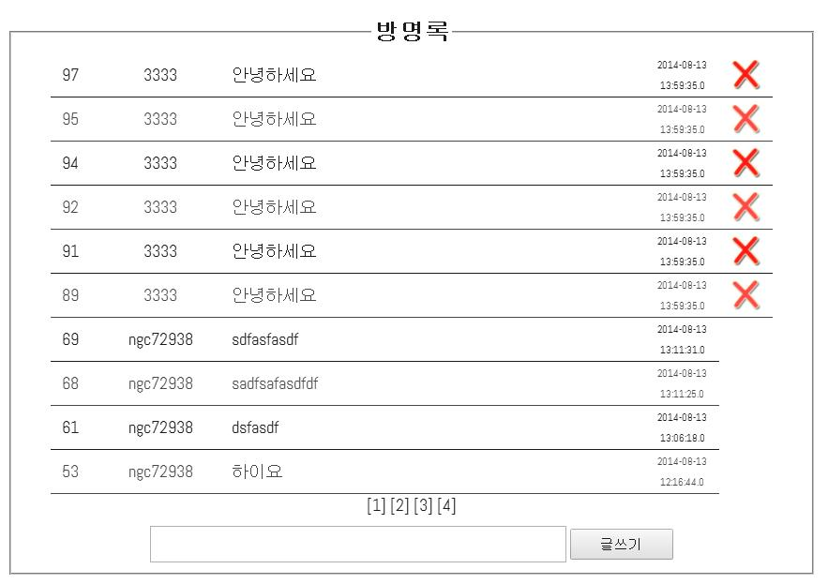
프로젝트 일정
( RealRank)
‘~7/28
‘8/1~5
‘6~10
’11~15
‘15~18
’18~21
15~18일
Development
Servlet,JSP 개발
검색어저장,방명록,Jquery

Slide 29
프로젝트 일정
( RealRank)
‘~7/28
‘8/1~5
‘6~10
’11~15
’15~18
’18~21
18~21일
CSS & detail up
CSS 적용
CSS 수정 및 버그 수정,마무리작업

Slide 30
개발과정
( UML Diagram Uerinfo)
LoginController
Userinfo<model>
Id | String
Name | String
Password | String
Email | String
PassQuiz | String
Address | String
Moreinfo | String
Joindate | String
Phone | String
Grade | int
LoginValidator
UserEntryValidator
UserDaoImpl
UserinfoController
FirstBoardContrller

Slide 31
개발과정
( UML Diagram 2 Firstboard)
FirstBoardController
Firstboard <model>
Mainnumber | int
Name | String
Password | String
Title | String
Contents | String
ReadCount | int
Level | Int
Date | String
Commentcount | int
FirstBoardDaoImpl
FirstBoardService
IndexController
UserinfoController

Slide 32
개발과정
( UML Diagram 3 GuestBook,RealTimeRank)
GuestbookController
GuestBook <model>
Number | int
Name | String
Password | String
Contents | String
Date | String
GuestbookDaoImpl
UserinfoController
InedxController
RealTimeRank <model>
Naver | ArrayList<String>
Daum | ArrayList<String>
Nate | ArrayList<String>
Date | String
RealTimeController
RealTimeDaoImpl

Slide 33
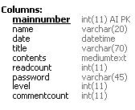
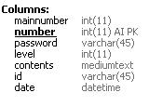
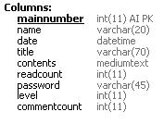
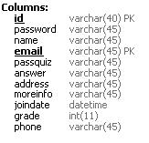
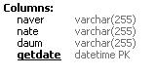
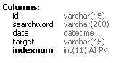
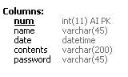
개발과정
( 1. DB 구축 )
FIRSTBOARD
SECONDBOARD
NOTICE
MEMBER
REALTIMEBOARD
SEARCHBOARD
GUESTBOOK
DB 구축
사전 설계를 통해 필요한 DB 구축
설계해 놓은 DB 의 속성들을 변경하지 않기 위해 많은 노력을 기울임
Ibatis 를 사용하여 DB와연결.

Slide 34
개발과정
( 2. 정보수집 어플)
Daum
Nate
Naver
REALTIMEBOARD
어플 제작
웹 기반으로 제작하려고 시도했으나 웹 상에서 Thread기술 구현은
비효율 적이라고 생각되어 java를 이용한 어플로 제작함.

Slide 35
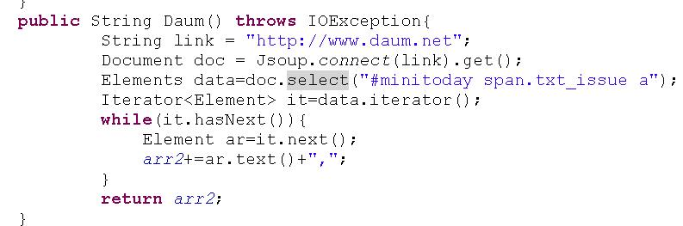
개발과정
( 2. 정보수집 어플)
어플 제작
지정된 웹의 CLASS,ID 를 지정해서 가져옴 가져온 내용을 가공하여 DB에저장
Jsoup 라이브러리를 이용하여 제작됨.
Tomcat lib폴더와 JAVA lib폴더 두 군데 다 넣어서 적용시켜야 동작.
Daum의 경우 이유는 모르겠으나 홈페이지 구조가 자주바뀜

Slide 36
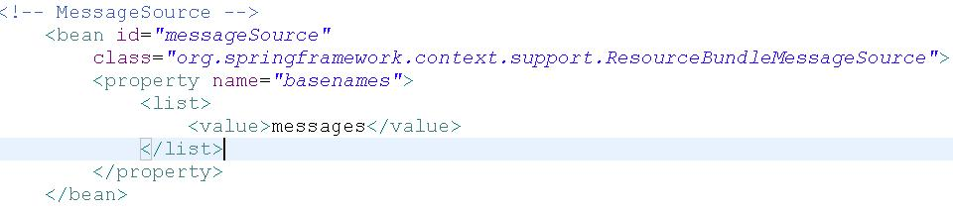
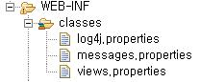
개발과정
( 3. 로그인,회원관리)
로그인
회원관리
Validator 기능을 이용하여 중복과 입력사항 누락 체크
spring지원 폼 사용시 include사용에 문제가 발생하여 최초 로그인 이 실패하면 새로운 로그인 화면이 나타나게 제작함.
messagesource 빈을 이용하여 필요한 메시지를 따로 저장해두고 처리함
회원 테이블에 레벨을 추가하여 관리자권한을 부여함.

Slide 37
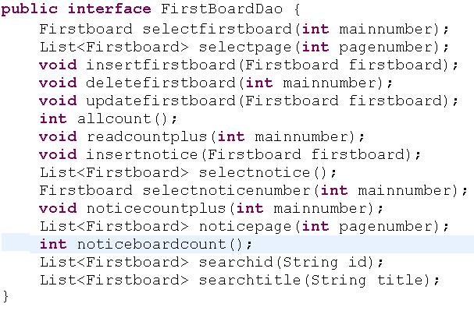
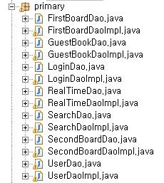
개발과정
( 4-1.게시판)
게시판
글과 댓글 각각의 레벨을 가지게 만들고 레벨만큼의 테이블을 생성하여 사용함.
순서번호를 사용하지 않아서 컨트롤러에서 게시물을 뿌려줄 때 필요 이상의 DB쿼리가 발생함 추후 순서번호를 추가하여 수정.
모든 method는 인터페이스를 이용하여 구현.

Slide 38
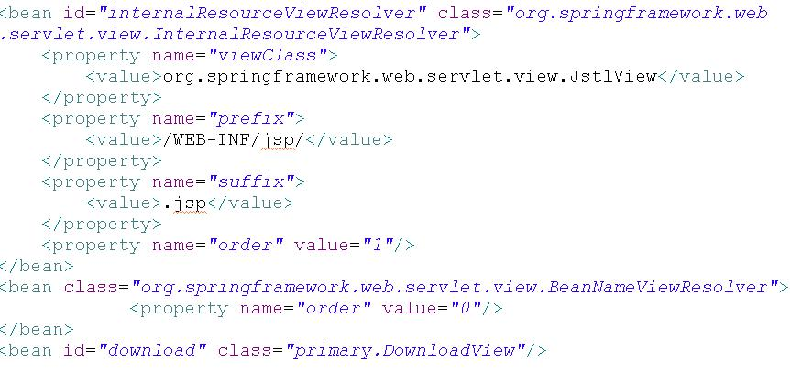
개발과정
( 4-2.게시판 파일 다운로드)
게시판
클라이언트에서 컨트롤러 클래스에서 그 파일 패스와 파일이름으로 file 을 만들어서
뷰로 전달한다 이때 BeanNameViewResolver 가 동작하여 파일을 읽어서 원하는 위치에
저장하게 한다.
Order로 우선순위를 주지 않으면 InternalResourceViewResolver 가 우선 동작하여
Download.jsp를 호출함으로 404오류 발생한다 따라서 반드시 우선순위를 주어야 한다.

Slide 39
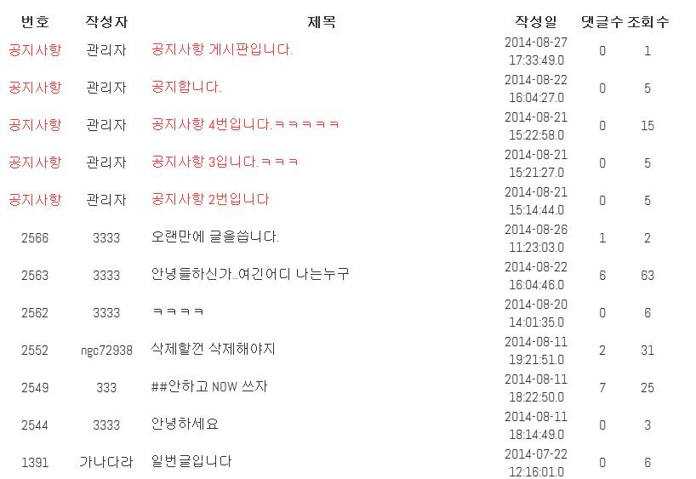
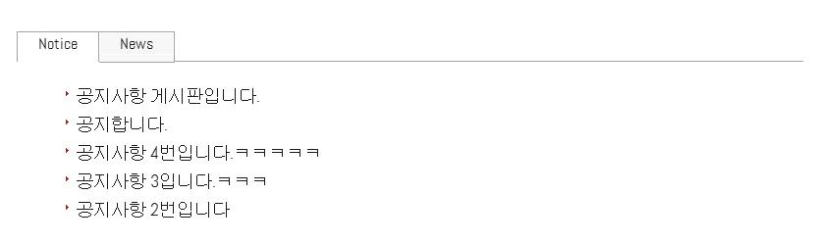
개발과정
( 5.jQuery,공지사항)
방명록
jQuery
Springframework에서 jQuery 적용 시 동작하지 않는 문제가 발생함
강제로 리소스 파일을 Mapping 시킴
jQuery를 이용하여 메인 페이지에 공지사항과 뉴스탭 을 작성함.
관리자권한으로 게시판에 글을 작성시 자동으로 공지사항으로 등록됨.

Slide 40
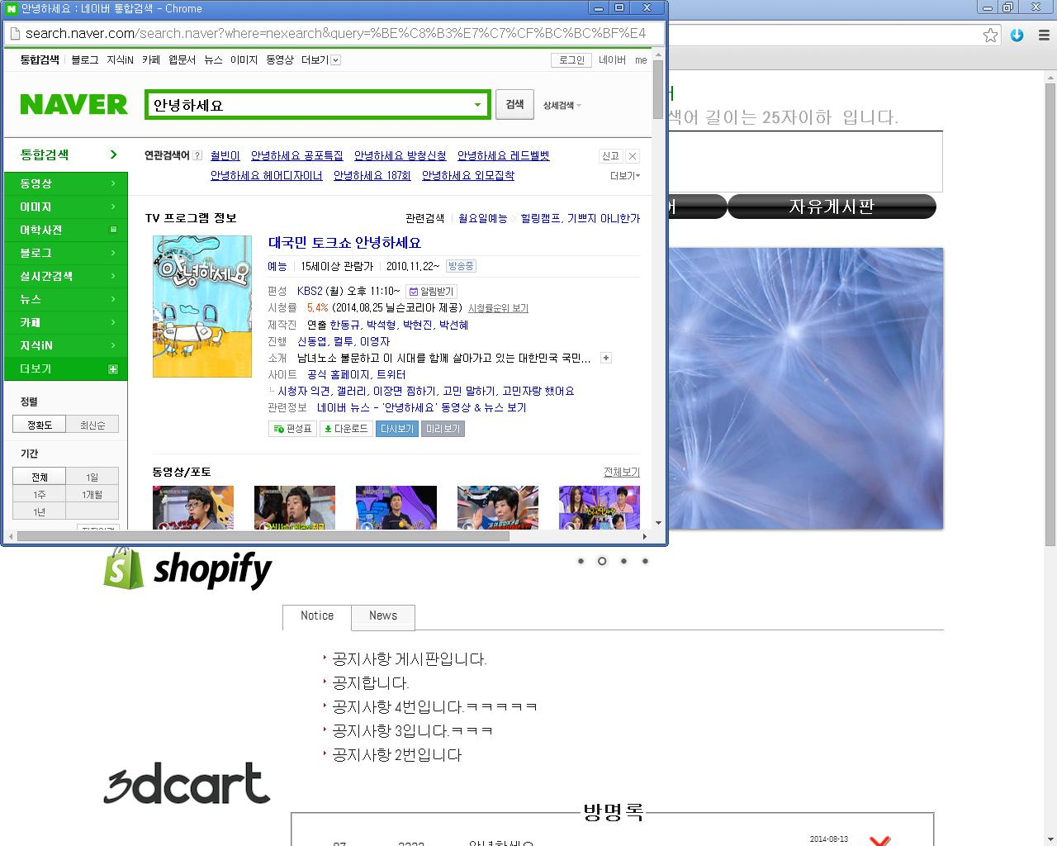
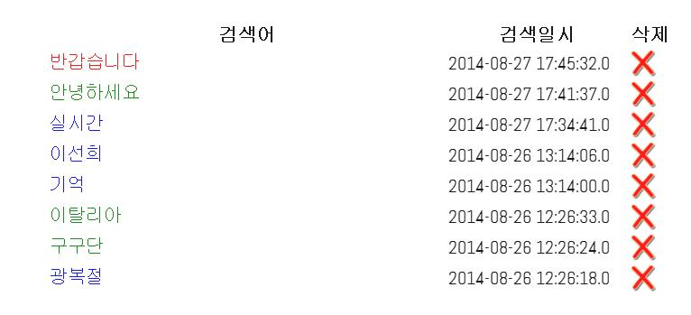
개발과정
( 6. 검색기능)
검색기능
javaScript를 이용하여 라이오 버튼 선택 후 검색하면 팝업 창 에서 검색결과
표시 하고 회원인경우에는 검색내용을 따로 저장하여 로그인시 내 검색어 탭에서 검색일시 와 색으로 구별해서 표시해주고 클릭 시 링크해줌.

Slide 41
개발과정
( Spring MVC 동작 방식)
Database
HandlerMapping
Controller
Client
Dispatcher
ResourceView
ViewResolver
View

Slide 42
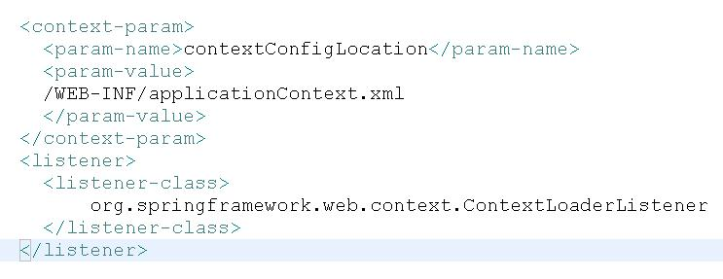
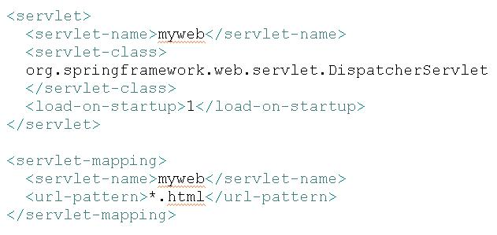
개발과정
( Spring 동작과정 )
서버 구동시 ibatis관련 bean생성
클라이언트의 요청에 응답하는 DispatcherServlet

Slide 43
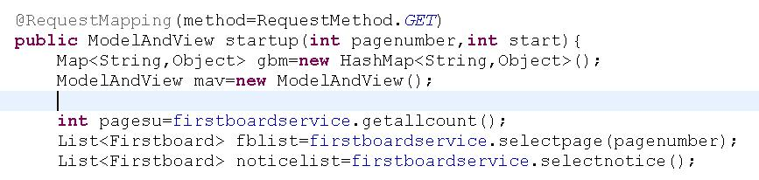
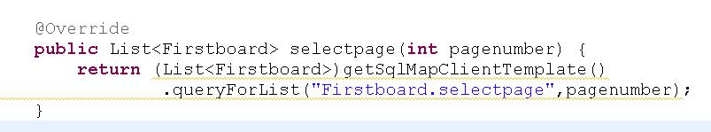
개발과정
( Spring 동작과정 )
클라이언트의 요청시 해당Controller 동작
Return
요청
요청을 받으면 SqlMapClientTemplate 를
이용하여 Query결과를 반환해줌

Slide 44
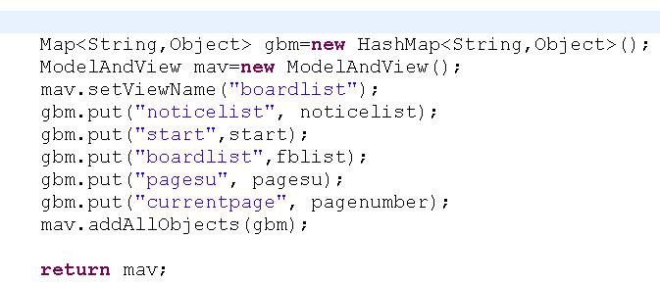
개발과정
( Spring 동작과정 )
Query문에서 받은객체를 모델&뷰에 담아서 ViewResolver에 뿌려줌
ViewResolver
View
Client
보여질 페이지를 미리 만들어 두지 않고 Controller단에서 제작하여
뿌려 줌으로서 동적인 페이지의 구현이 가능해진다.

Slide 45
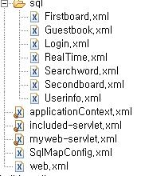
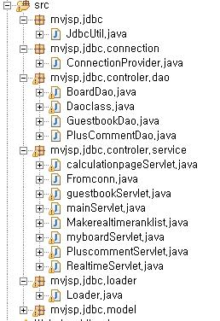
개발과정
( Spring MVC 적용 )
기존의 MVC Command 패턴 방식
Spring MVC 패턴 방식

Slide 46
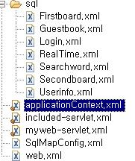
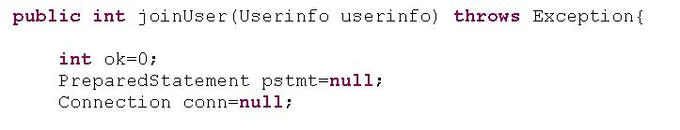


개발과정
( Spring DB 적용 )
기존의 커넥션 풀 방식
Spring , iBatis 프레임워크 방식
SqlMapClent
SimpleJdbc
Template
Data Source

Slide 47

프로젝트 설명
( 메인 화면 – RealRank)
Header
(menu 부분)
Article
(jquery Page)
Aside
사용자/관리자
로그인/광고메뉴
공지사항링크
클릭시 공지사항
내용으로 링크
Footer

Slide 48

프로젝트 설명
( 회원가입 )
회원가입
회원가입 을 누르면
회원 가입페이지가
출력되고 양식을 입력하고
회원가입을 누르면
가입완료!

Slide 49

프로젝트 설명
(Login)
아이디 입력부
로그인
메인 에서 비밀번호 오류시
자동으로 아이디 정보를
가지고 페이지 이동
로그인 버튼아래에
오류에 관한 메시지 출력
오류 메시지 출력

Slide 50

프로젝트 설명
( 정보수정)
정보수정
Aside메뉴의
정보수정 누르면
회원의 상세정보를
확인할 수 있고
양식입력 후
수정도 가능하다

Slide 51

프로젝트 설명
( RealRankView)
검색어 클릭시
해당 포털로링크
실시간검색어
시간과 날짜를 입력하고
검색 을 누르면
Datebase에서
입력받은 Date와 가장
가장 가까운 시간의 정보를 보여준다
실시간 검색기
원하는 날짜와 시간을 입력해서 정보를 검색한다

Slide 52

프로젝트 설명
( Board)
공지사항 표시
게시판
게시판 상단부는
공지사항을 최신순으로
5개씩 보여준다
하단부는 DB정보를 이용하여 총 페이지 수를 표현
검색 버튼은 아이디나
글제목을 이용해서 게시글을 검색해서 보여준다.
페이지 표시
게시글 검색

Slide 53

프로젝트 설명
( ReadBoard)
게시글 내용 표시
파일 다운링크
게시글읽기
게시글과 댓글은 각각
따로 불러온후 댓글
페이지를 include시켜서
게시글 페이지의
객체 정보를
댓글 페이지도 공유
첨부된 파일
다운로드 제공
댓글 버튼
댓글 내용을 보임
로그인시 별도의 추가
입력 없이 댓글 추가 가능

Slide 54
프로젝트 설명
(GuestBook)
본인의 방명록 삭제
로그인 방명록
Session을 이용하여 로그
인시 별도로 아이디와
비밀번호 입력은 없음.
하단부는 DB정보를 이용하여 총페이지 수를 표현
페이지 표시

Slide 55

프로젝트 설명
(GuestBook)
비로그인 방명록
비회원도 글쓰기 가능하며
비회원은 아이디와 비밀번호를 입력해야한다.
ID,PASSWORD 입력

Slide 56

프로젝트 설명
(Searchinfo)
검색기록
내 검색어
로그인시 내검색어 버튼을
누르면 지금까지 검색한 자료를 보여준다.
자료는 포털별로
색으로 구분되고 링크된다.
삭제

Slide 57


프로젝트 설명
(Withdraw)
탈퇴사유 선택
확인 창
회원탈퇴
탈퇴 사유를 선택& 입력
후 탈퇴버튼을 누르면
Alert 창으로 확인
DB에 탈퇴사유와
아이디를 저장해서
관리자는 홈페이지의
부족한 점 을 확인가능.
탈퇴버튼

Slide 58


프로젝트 설명
(Exception)
Exception Handler
오류발생시
Exception핸들러 를 이용하여 오류 발생시 제작해둔
오류 페이지를 보여줌.
Exception발생시 페이지

Slide 59
실무 포트폴리오
작성일 : 2015-04-10

Slide 60
새만금 개발청 퀴즈& 팝업 프로그램
부산인적자원 개발원 웹접근성 마크획득 및 유지보수
지입 , 배차 관리 프로그램 수정, 보완
홈페이지 제작
1. parksy.estonestudio.co.kr/loca
2. www.cmicorp.co.kr

Slide 61

새만금 개발청 퀴즈 & 팝업 프로그램
대상홈페이지 : 새만금개발청 업무포털 퀴즈 & 팝업프로그램
작업기간 : 6일
개발언어: jsp
DB : oracle
작업인원 : 디자이너 1인 프로그래머 1인
주요작업 : 쿠키를 이용한 일일 퀴즈 팝업체크
오답 시 다른 문제 다시 팝업
팝업과 퀴즈 등록 후 지정일에 보여줌

Slide 62

2) 부산인적자원 개발원 웹접근성 인증마크 획득
대상홈페이지 : http://www.bhrdi.or.kr
작업기간 : 1개월
작업인원 : 2인
주요작업 : 웹접근성 인증마크 획득
전체 테이블 구조 오류 수정
tag 오류 수정
웹 표준 준수

Slide 63

3) 지입관리 프로그램 수정, 보완
개발언어 : php
DB : My-sql
작업기간 : 2개월
작업인원 : 디자이너1인 프로그래머2인
주요작업 : join, group by , sub query 를 이용
페이지에 보여줌.
선택삭제, 엑셀디운로드,기능구현

Slide 64


4-1 Fixedgearkorea.com 홈페이지 제작
대상홈페이지 : parksy.estonestudio.co.kr/loca
개발언어 : php
DB : My-sql
작업기간 : 1개월
작업인원 : 디자이너1인 프로그래머1인
주요작업 : 안심거래 기능추가
포인트로 회원등급구분작업
회원레벨에 따른 아이콘 기능추가

Slide 65

4-2 www.cmicorp.co.kr 홈페이지 제작
대상홈페이지 : www.cmicorp.co.kr
개발언어 : php
DB : My-sql
작업기간 : 2일
작업인원 : 디자이너1인 프로그래머1인
주요작업 : html 단 코드제작

